Slide 1
Мікроелементи
та їх значення

Slide 2
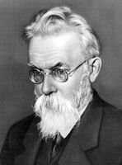
Історія досідження
В живих організмах мікроелементи були знайдені ще в ХІХ сторіччі, але їх роль в організмі залишалась невідомою. Велику роль у вивченні впливу мікроелементів на життєдіяльність зробив В. І. Вернадський. Згідно з сучасними дослідженнями близько 30 мікроелементів є життєво-необхідними для рослин та тварин. Більшість з них — метали (Fe, Сu, Mn, Zn, Mo, Со тощо), а також неметали (I, Se, Br, F, As). Позначенню для організму мікроелементи поділяють на безумовно необхідні (Со, Fe, Cu, Zn, Mn, I, F, Br), умовно необхідні (Al, Sr, Mo, Se, Ni). Значення та локалізація у органах деяких елементів невідомі (Sc, Zr Nb Au, La тощо).

Slide 3
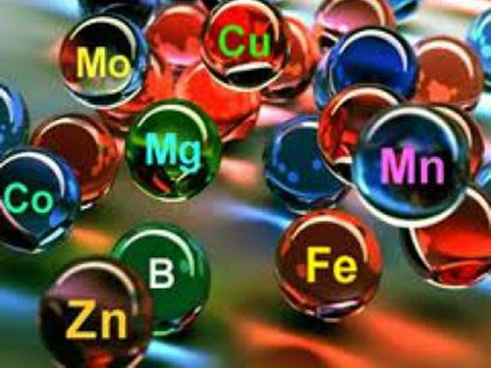
Значення мікроелементів
В організмі мікроелементи входять до складу різних біологічно-активних речовин: ферментів(Zn — до карбоангідрази, Cu — в поліфенілоксидазу, Mn — в аргіназу, Mo — в ксантиноксидазу; всього відомо біля 200 металоферментів), вітамінів (Со — до складу вітаміну B12), гормонів (I — до тироксину, Zn и Со — до інсуліну, дихальних пігментів (Fe — до гемоглобіну та інші залізовмісні, Cu — до гемоціаніну). Дія мікроелементів, що входять до складу перерахованих речовин, полягає в зміні інтенсивності тих чи інших процесів життєдіяльності. Деякі впливають на ріст (Mn, Zn, I — у тварин; В, Mn, Zn, Cu — у рослин), розмноження(Mn, Zn — у тварин; Mn, Cu, Mo — у рослин), кровотворення (Fe, Cu, Со) тощо.

Slide 4

Джерела надходження
Головне джерело мікроелементів для людини — їжа рослинного та тваринного походження. Питна вода забезпечує тільки 1 — 10 % добової потреби в таких елементах як I, Cu, Zn, Mn, Со, Mo та тільки для таких як F, Sr є головним джерелом. Вміст різних мікроелементів у харчовому раціоні залежить від геохімічних умов місцевості, в якій були отримані продукти, а також від набору продуктів, що входять до раціону.

Slide 5
Людина
Мікроелементи розподіляються в організмі нерівномірно. Підвищене їх накопичення в тому чи іншому органі пов'язано з фізіологічним впливом того чи іншого елементу на життєдіяльність цього органу. Так накопичення Zn у статевих залозах пов'язано з впливом цього елементу на процес утворення статевих клітин. Рівень вмісту мікроелементів в органах та тканинах може суттєво коливатись в залежності від місця проживання, раціону та від індивідуальних особливостей організму. Також встановлено, що концентрація деяких мікроелементів у крові підтримується на постійному рівні (Со 4—8 мкг %, Cu 80—140 мкг %, Fe 45—60 мкг %). Більшість мікроелементів знаходиться в організмі у зв'язаному з органічними сполуками стані, але деякі можуть бути присутні у вигляді іонів.
Використання мікроелементів в клінічній медицині має обмежений характер. Ефективно використовуються у боротьбі з деякими видами анемій препарати Со, Fe, Cu, Mn. Як фармакологічні засоби використовують препарати Br и I. Також мікроелементи використовуються у галузі гігієни: йодування солі та хліба для попередження ендемічного зобу, фторування води для попередження карієсу тощо.

Slide 6
Тварини
В годуванні сільсько-господарських тварин мікроелементи використовують для підвищення продуктивності. Солі або розчини мікроелементів додають до силосу та грубих кормів. Вони входять до складу багатьох комбікормів, що випускаються промисловістю.

Slide 7
Рослини
Рослини отримують мікроелементи з ґрунту, де вони можуть міститись у досить великий кількості, але представлені переважно нерозчинними сполуками, в той час як рослини можуть засвоювати тільки розчинні форми. На рухомість мікроелементів та їх доступність для рослин впливають кислотність та вологість ґрунту, наявність органічних речовин тощо. Нестача або надлишок мікроелементів шкідливий для рослин. Так при нестачі Мо пригнічується утворення квітів у деяких бобових, нестача Cu — у злаків, при надлишку В рослини уражаються гниллю, хворіють хлорозом.

Slide 8


Slide 9
